Slide 1
LẬP TRÌNH WEB
MENU
ANALYSIS
CONTACT
WEBSITE
Đề tài: THIẾT KẾ WEBSITE BÁN GIÀY
GVHD: Nguyễn Hải Yến

Slide 2
BẢNG PHÂN CÔNG
HỌ VÀ TÊN | PHÂN CÔNG | MỨC ĐỘ HOÀN THÀNH
Trần Gia Quỳnh | Phân trang Thêm, xóa, sửa Giỏ hàng, Đơn hàng | 100%
Phạm Thị Thảo Sương | Thiết kế giao diện Thiết kế, xây dựng CSDL | 100%

Slide 3
NỘI DUNG CHÍNH
MENU
ANALYSIS
CONTACT
I. Giới thiệu đề tài.
II. Phân tích thiết kế, CSDL.
III.Kỹ thuật mới.
IV. Giao diện.
V. Demo.

Slide 4
I.Giới thiệu đề tài
MENU
ANALYSIS
CONTACT
Mục tiêu :
Mục tiêu của website là giới thiệu và quảng bá cửa hàng. Cung cấp các sản phẩm về quần áo thời trang mà hiện nay các bạn trẻ đang ưa thích. Khách hàng có thể biết thông tin chi tiết về sản phẩm như: Tên sản phẩm, giá cả, xuất xứ...

Slide 5
I.Giới thiệu đề tài
MENU
ANALYSIS
CONTACT
Mục tiêu :
Ngoài ra website còn có mục đích giới thiệu rộng cho nhiều khách hàng được biết hơn về cửa hàng, thu hẹp được khoảng cách xa gần giải quyết được vấn đề đường xa việc đi lại khó khăn lại hay tắc nghẽn giao thông... Làm cho việc kinh doanh của cửa hàng được phát triển

Slide 6
I.Giới thiệu đề tài
MENU
ANALYSIS
CONTACT
Chức năng chính:
Các chức năng cơ bản của hệ thống
Tìm kiếm, lọc, sắp xếp, sản phẩm.
Quản lý giỏ hàng.
Quản lý đơn hàng,
Quản lý sản phẩm
Thống kê báo cáo.

Slide 7
II. Phân tích thiết kế, CSDL.
MENU
ANALYSIS
CONTACT
Sơ đồ cơ cấu tổ chức
Chức năng từng bộ phận:
(Admin): Quân lý trực tiếp trang web, chịu trách nhiệm vận hành và bảo trì trang web. Quản trị viên chịu trách nhiệm quản lý thông tin sản phẩm, bảo mật thông tin trên website.
Khách hàng (Customer): Có các chức năng cơ bản của người xem (Viewer). Thực hiện chức năng thanh toán và xem thông tin cá nhân tài khoản của mình
Người xem (Viewer): Có các chức năng tìm kiếm, xem thông tin, quản lý giỏ hàng của các sản phẩm
ADMIN
VIEWER
CUSTOMER

Slide 8
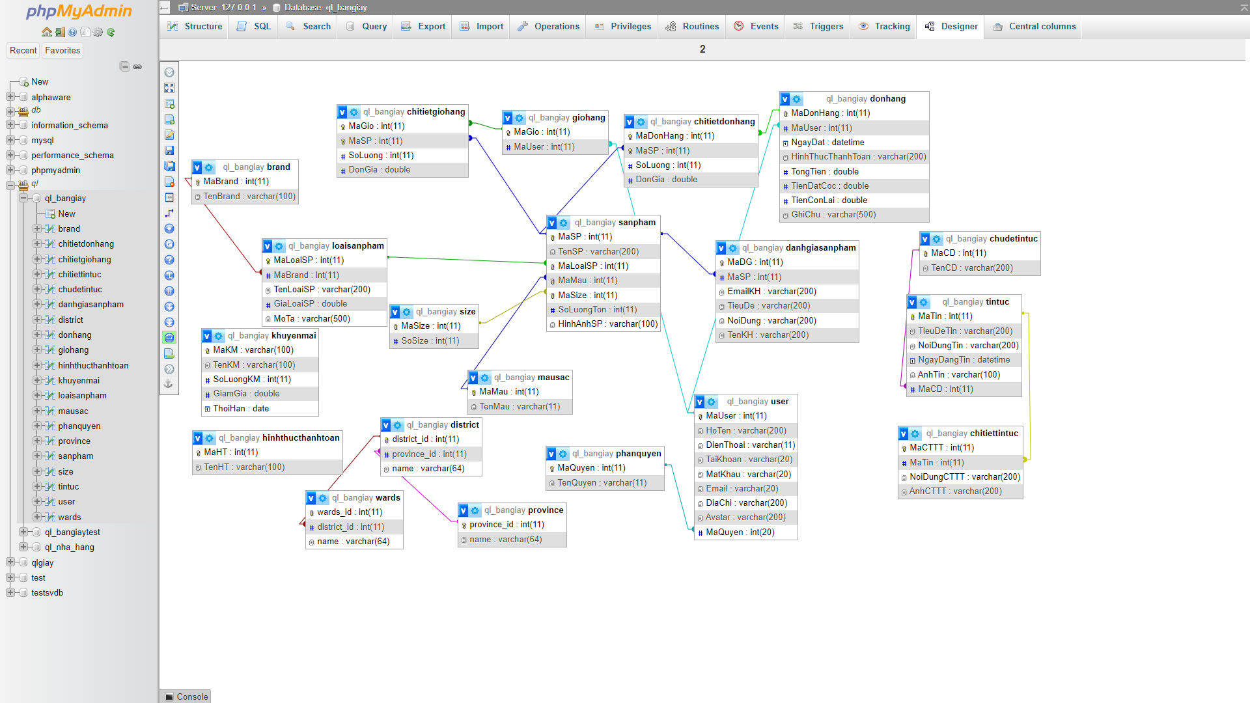
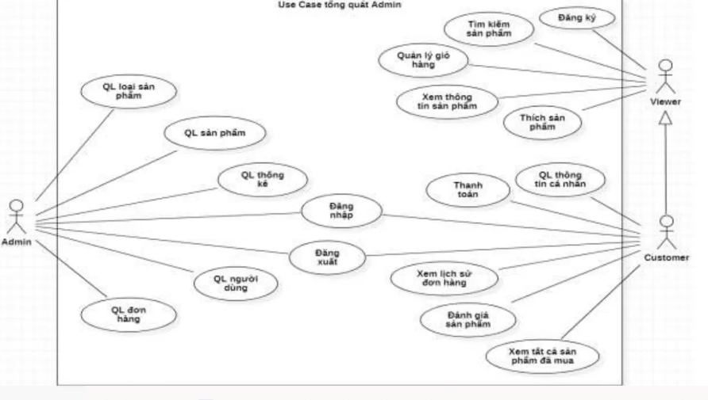
II. Phân tích thiết kế, CSDL.
MENU
ANALYSIS
CONTACT
Use case tổng quát

Slide 9
III.Kỹ thuật mới
MENU
ANALYSIS
CONTACT
Bundling: Là một nhóm file mà có thể được tham chiếu bởi một tên duy nhất và được loaded bởi HTTP requestor.
Minification: Đó là xử lý để bỏ đi các khoảng trống dư thừa, xuống dòng và comment trong code để giảm đi cỡ và cải thiện thời gian load.
Những điểm cần nhớ :
Bundling and Minification giảm thiểu thời gian tải tập tin tĩnh hoặc tập tin css sau đó giảm thiểu thời gian tải trang.
ScriptBundle thu nhỏ các tập tin JavaScript.
Tạo các gói script hoặc css trong lớp BundleConfig có trong thư mục App_Start.
Sử dụng ký tự đại diện {version} để hiển thị các tệp phiên bản có sẵn khi chạy.
Sử dụng phương thức Scripts.Render("bundle name") để chứa các script được đóng gói trong razor.

Slide 10
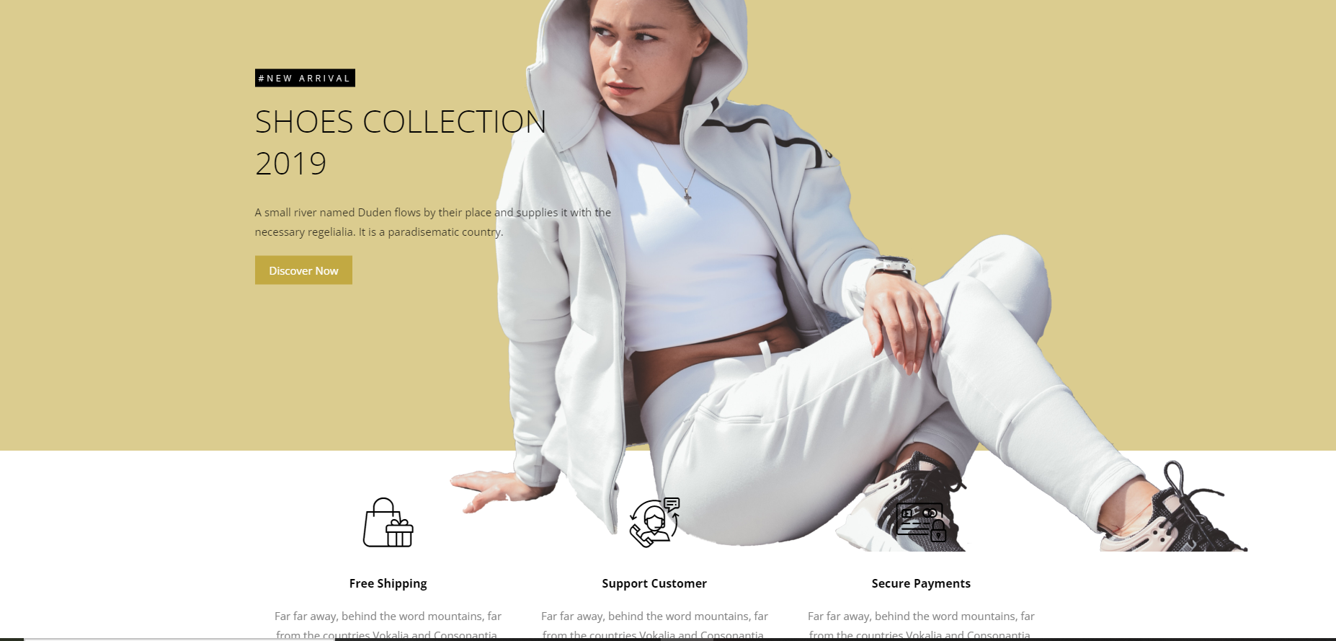
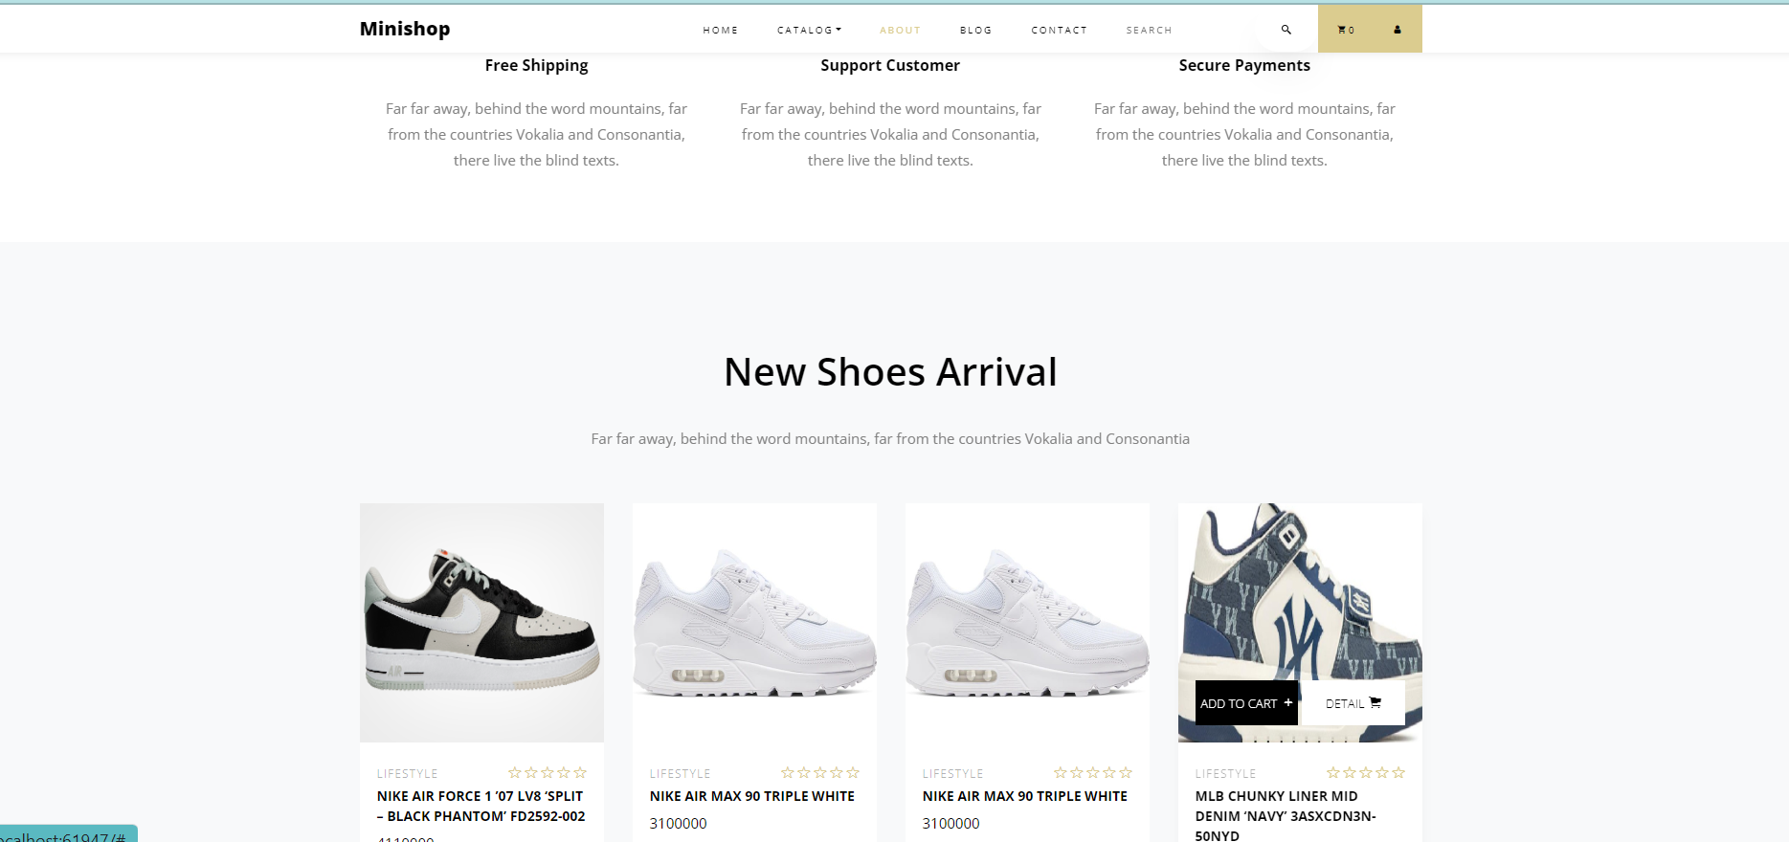
IV.Giao diện
MENU
ANALYSIS
CONTACT
1.Trang chủ
Mô tả giao diện trang chủ tương tác với khách hàng:
Tìm kiếm sản phẩm
Xem thông tin sản phẩm
Thêm sản phẩm vào giỏ hàng
Đăng ký/ Đăng nhập vào hệ thống
Xem thông tin sản phẩm theo danh mục

Slide 11
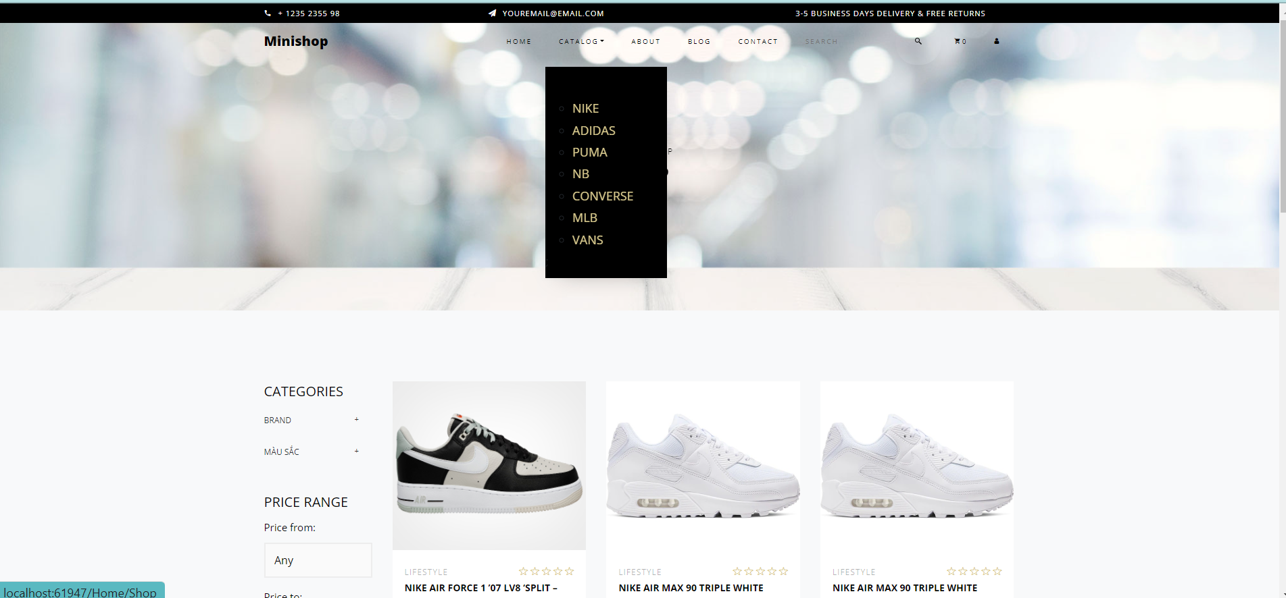
IV.Giao diện
MENU
ANALYSIS
CONTACT
2.Trang CataLog
Mô tả giao diện trang CataLog:
Cho phép xem tất cả các sản phẩm theo danh mục

Slide 12
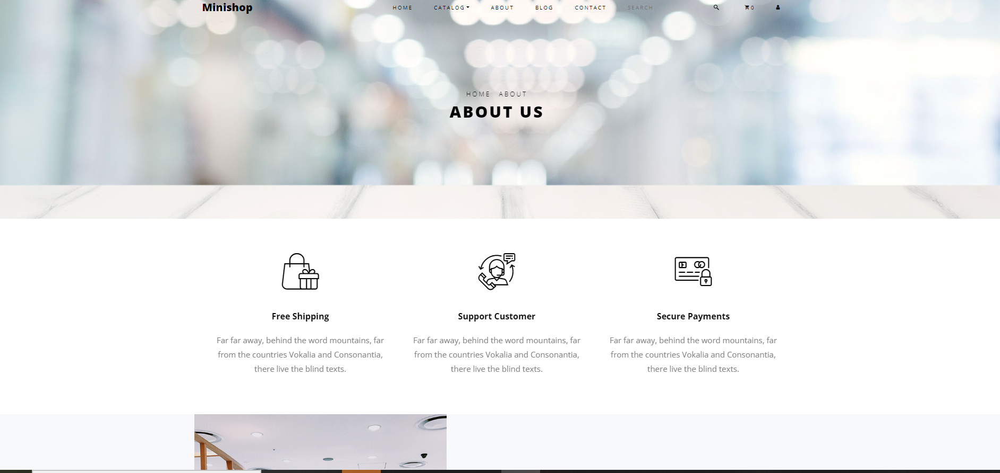
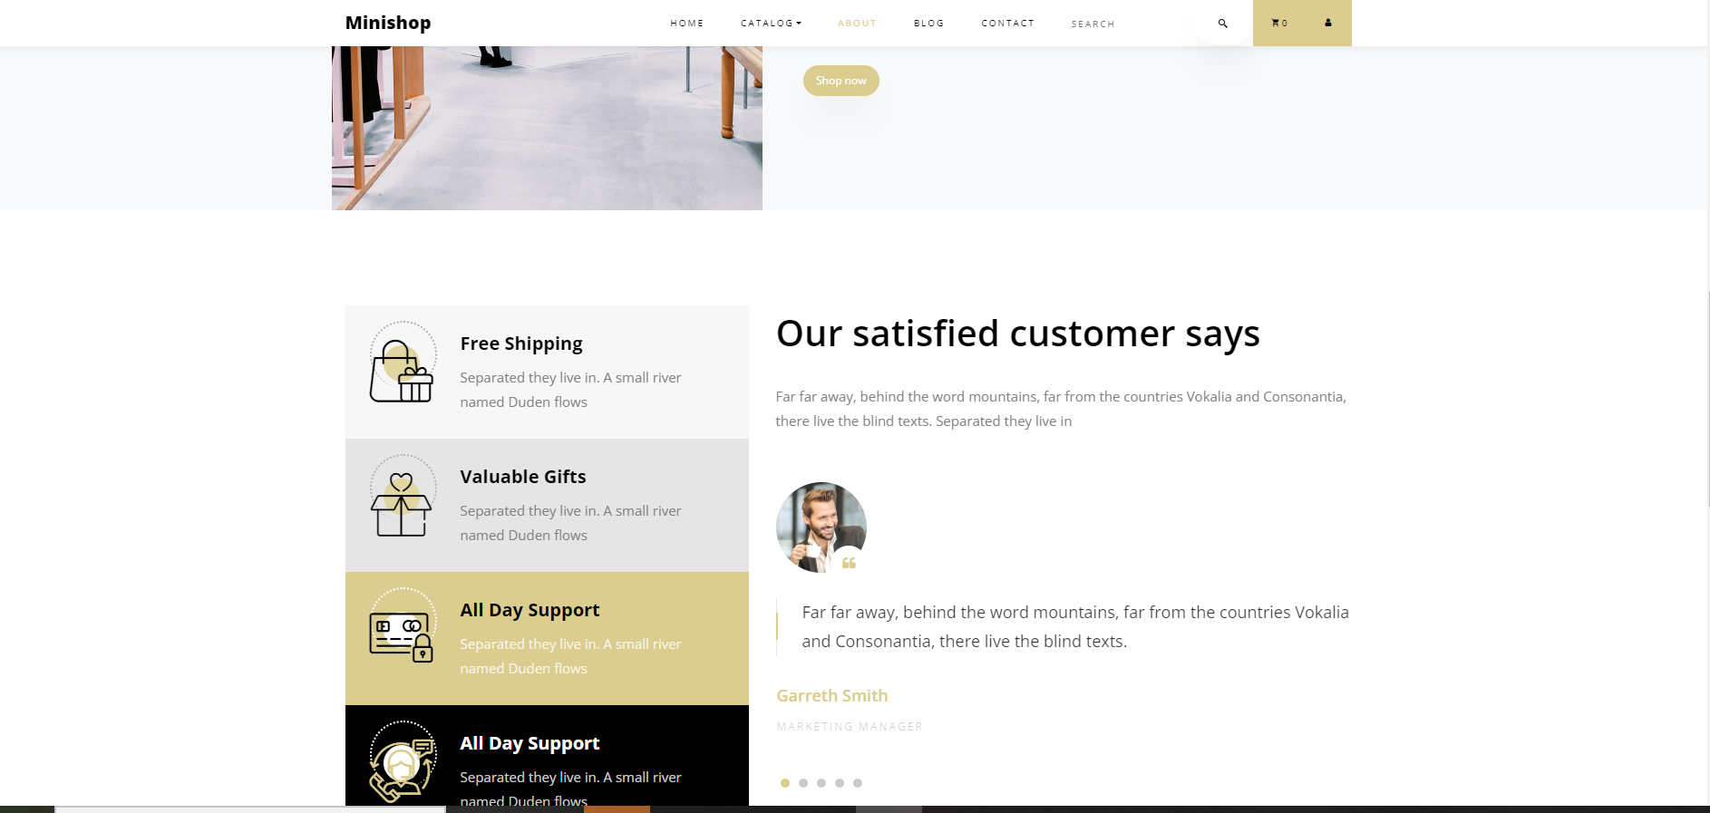
IV.Giao diện
MENU
ANALYSIS
CONTACT
3. About Us
Mô tả giao diện About Us:
Cho biết lịch sử phát triển, củng như sự hình thành ra đời của MiniShop

Slide 13
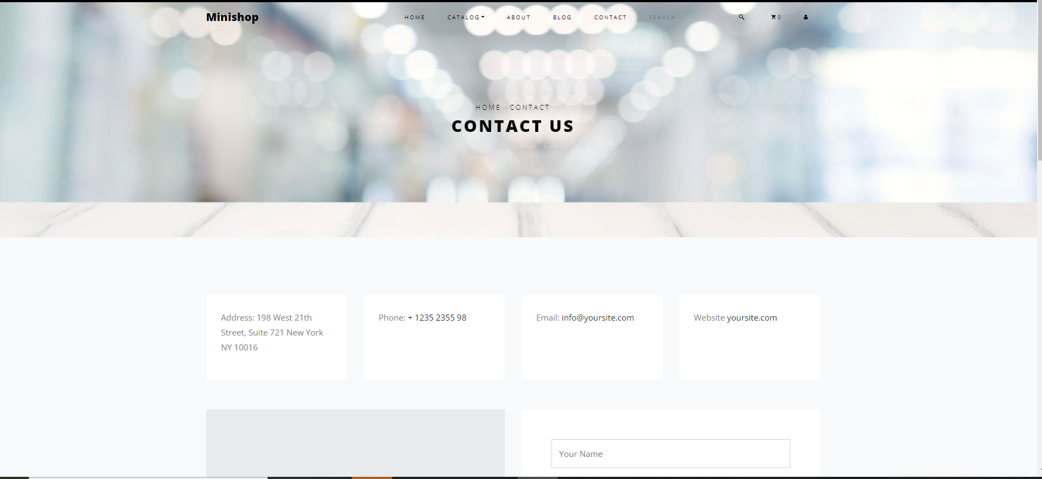
IV.Giao diện
MENU
ANALYSIS
CONTACT
4. Trang Blog
Mô tả giao diện Blog:
Những Blog của MiniShop

Slide 14
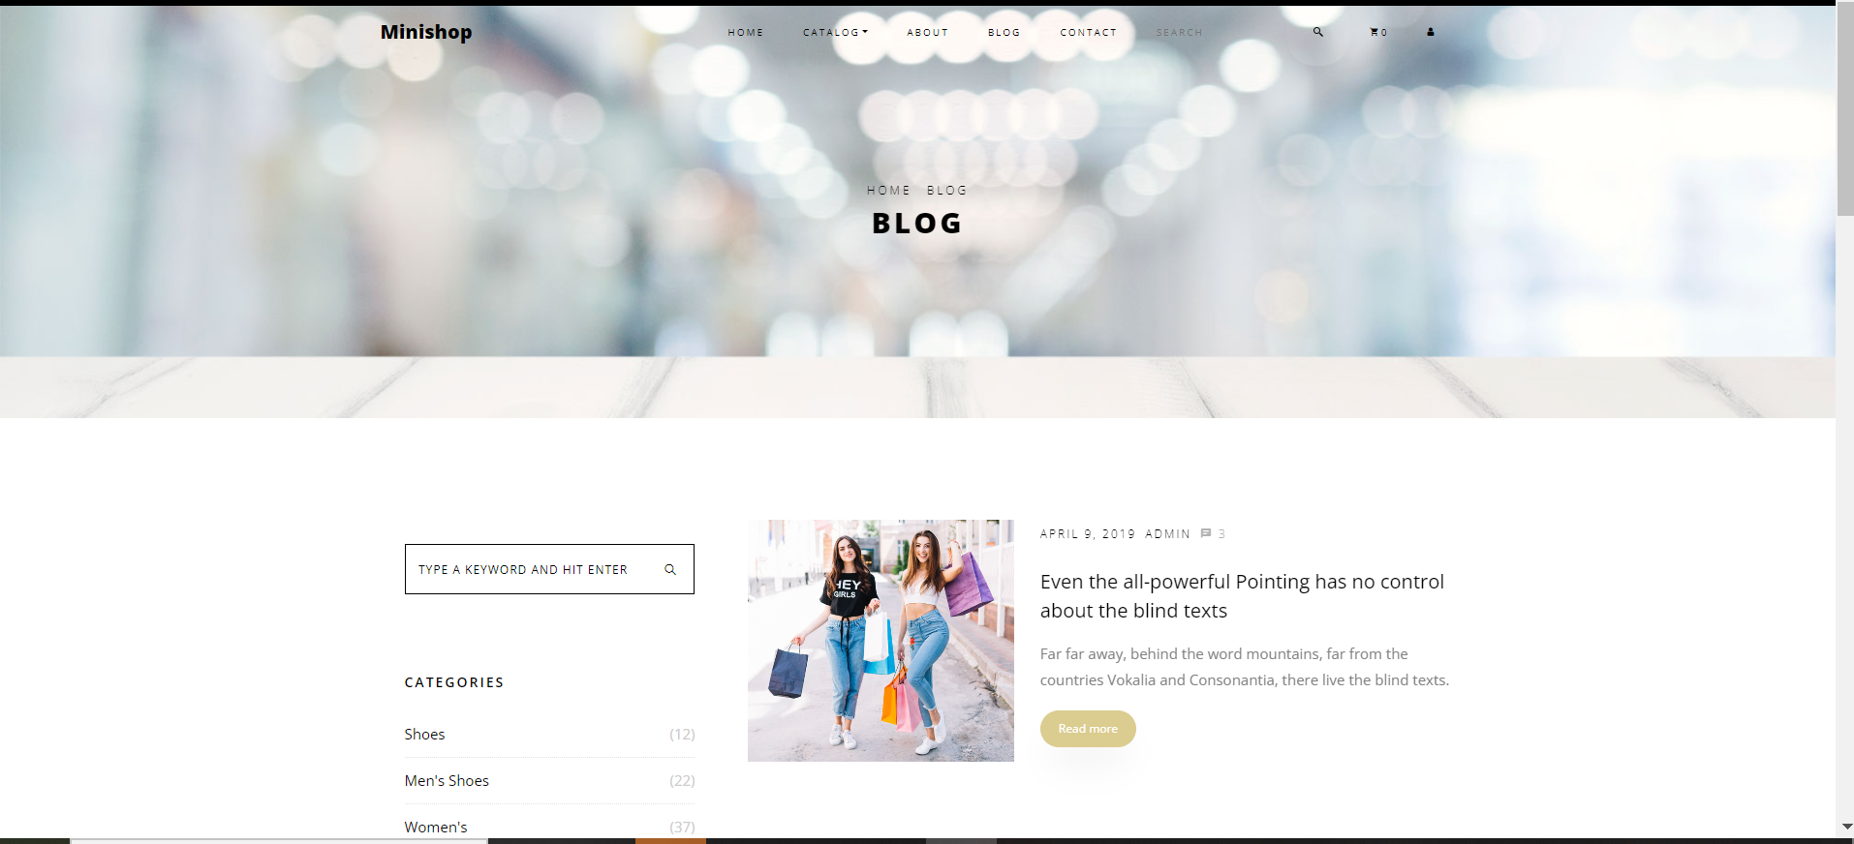
IV.Giao diện
MENU
ANALYSIS
CONTACT
5. Trang Contact
Mô tả giao diện Contact :
Thông tin về MiniShop: Email,Địa chỉ, số điện thoại,...

Slide 15
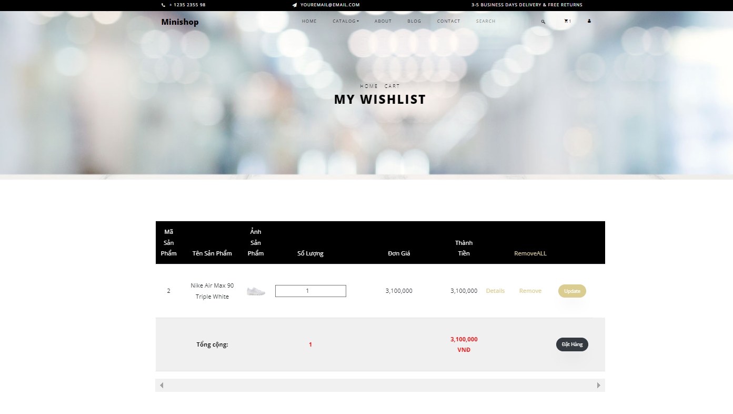
IV.Giao diện
MENU
ANALYSIS
CONTACT
6. Trang Giỏ hàng
Mô tả giao diện Giỏ hàng :
Load các sản phẩm khi người dùng thêm vào giỏ hàng
Detault : xem thông tin sản phẩm
Remove: Xóa sản phẩm
Update: cập nhật sản phẩm
RemoveAll: Xóa tất cả sản phẩm
Đặt hàng: để đăt đơn hàng

Slide 16
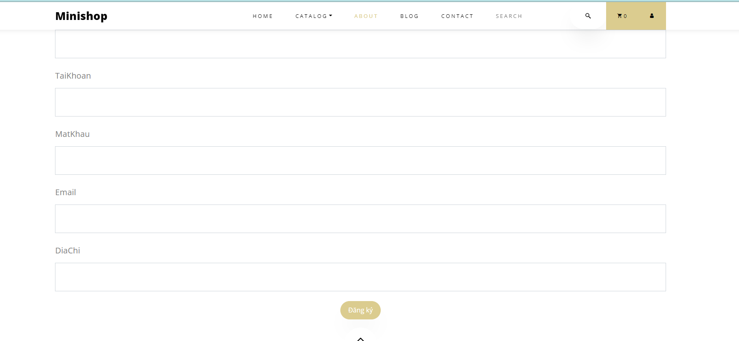
IV.Giao diện
MENU
ANALYSIS
CONTACT
7. Trang Đăng ký
Mô tả giao diện Đăng ký :
Cho phép người dùng đăng ký tài khoản

Slide 17
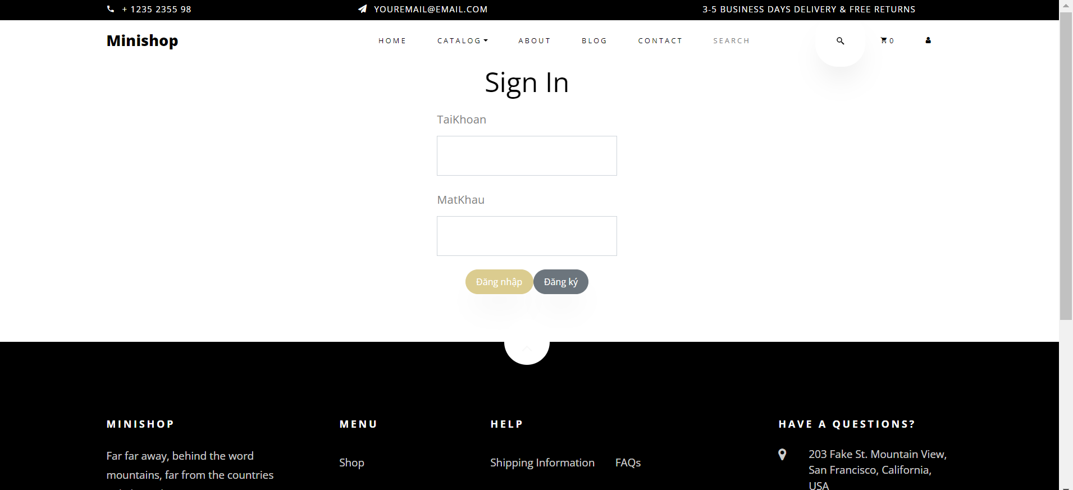
IV.Giao diện
MENU
ANALYSIS
CONTACT
5. Trang Đăng nhập:
Mô tả giao diện Đăng nhập :
Cho phép người dùng đăng nhập tài khoản

Slide 18
V. Demo
MENU
ANALYSIS
CONTACT

